Slide 1
Gamétogénèse
Institut des Sciences Vétérinaires Elkhroub
Université Mentouri Constantine 1
Embryologie A1
Dr Djeffal S

Slide 2
I. Définition
La gamétogénèse ou élaboration des gamètes a lieu dans des organes reproducteurs, les glandes génitales ou gonades (mâles ou testicules et femelles ou ovaires).
Les gamètes proviennent de cellules souches, gonocytes ou cellules germinales primordiales, pendant le développement embryonnaire de l’individu. Ces gonocytes se séparent très tôt de trois feuillets fondamentaux de l’embryon ; ils constituent :
- Le Germen : à l’origine des gamètes ;
- Le Soma : constitué par le reste des cellules embryonnaires, à l’origine de l’organisme; elles sont appelées cellules somatique.

Slide 3
I. Définition
Chez les espèces diploïdes, les gamètes sont des cellules haploïdes spécialisées dans la fusion sexuée. Elles sont spécifiques d'espèce.
De plus, nos animaux domestiques sont qualifiés d'hétérogamétiques (par opposition aux espèces iso gamétiques) car les deux sexes produisent des gamètes morphologiquement distincts :
- l'un est volumineux, immobile et rare: l'ovocyte provenant de la femelle.
- l'un est petit, mobile et abondant : le spermatozoïde provenant du mâle.

Slide 4
II. Phases de la gamétogénèse
Phase de multiplication
Les gonies (ovogonies et les spermatogonies) se multiplient par mitoses successives, conservant donc leur caractère diploïde. Cette phase de multiplication, initiée durant la migration, se poursuit activement pendant une période plus ou moins étendue suivant l'espèce. Elle se termine par l'entrée en méiose des ovogonies chez la femelle et, simultanément, par le ralentissement voire l'arrêt complet des mitoses des spermatogonies chez le mâle (phénomène de quiescence observé chez les rongeurs)

Slide 5
II. Phases de la gamétogénèse
Phase d'accroissement - prophase méiotique
Les gonies de dernière génération cessent de se diviser et augmentent de volume, se transformant en "cytes" de premier ordre ou "cytes I". L'augmentation de volume est très faible dans le cas du spermatocyte I mais considérable chez l'ovocyte I car elle correspond à l'accumulation des réserves cytoplasmiques nécessaires aux premières divisions de l'embryon. A ce stade, les cytes I sont encore des cellules diploïdes. Leur ADN est constitué de deux compléments, un paternel et un maternel, eux-mêmes constitués d'une série identique de n chromosomes (n étant un nombre caractéristique de l'espèce (tableau 1).

Slide 6
II. Phases de la gamétogénèse
Tableau n°1 : Nombre de chromosomes chez diverses espèces domestiques
Espèce Nb (2n = ) | Espèce Nb (2n = )
Humain 46 Chat 38 Bovin 60 Chien 78 Mouton 54 Souris 40 Chèvre 60 | Rat 42 Porc 38 Lapin 44 Cheval 64 Ane 62 Poule 78

Slide 7
II. Phases de la gamétogénèse
Phase de maturation
Au cours de cette phase, les cellules germinales subissent successivement deux divisions de maturation. En fin de maturation, chaque cellule contient n chromosomes et est donc authentiquement haploïde. La réduction chromatique est achevée.

Slide 8
1. Spermatogénèse
La spermatogénèse est le processus de la formation, de la croissance et de la maturation du gamète mâle. Ce processus débute à la puberté, et se déroule au niveau de l’appareil génital mâle (testicules). Il est formé par l’ensemble des organes chargés de l’élaboration du sperme et du dépôt de celui-ci dans les voies génitales de la femelle.

Slide 9
1.1 Généralités
L’appareil génital mâle est constitué de trois sections (figure1)
➢ Section glandulaire: les deux testicules.
➢ Section tubulaire : formée par les voies de stockage et de transport, elles sont composées par: l’épididyme; le canal déférent et les glandes vésiculaires.
➢ Section uro-génitale : l’urètre, la prostate et les glandes de Cowper.

Slide 10
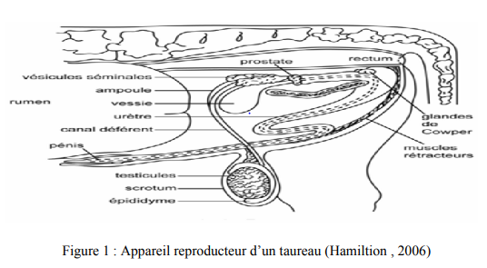

Slide 11
1.3 Définition
La spermatogénèse est un processus biologique dont le but est de produire les gamètes mâles, les spermatozoïdes.
Ce processus, continu au cours de la vie sexuelle. Aussi, c’est l’ensemble des phénomènes de division et de différenciation aboutissant à la formation du spermatozoïde, cellule germinale mature.

Slide 12
Figure 2 : Différentes cellules de la spermatogénèse

Slide 13
1.4 Composantes du gamétocyte mâle (spermatozoïde)
Le gamète mâle ou spermatozoïde est une cellule monoflagellée de 50 à 70 µ de longueur, de forme très allongée, pauvre en cytoplasme comportant plusieurs segments (figure 3) :
-Tête: de forme et de taille variable suivant l'espèce. Elliptique chez l'étalon et les carnivores, en forme de raquette chez les ruminants et le porc.
Son volume est presque entièrement occupé par un noyau haploïde contenant le complément paternel et elle est coiffée par l'acrosome (une membrane acrosomiale interne et une membrane acrosomiale externe)
-Le col ou le collet: c'est la partie rétrécie qui fait suite à la tête.

Slide 14
1.4 Composantes du gamétocyte mâle (spermatozoïde)
-La queue ou flagelle : elle est parcourue sur toute sa longueur par les filaments caractéristiques des structures flagellaires . Elle se divise en trois parties :
- la pièce intermédiaire : chargées de fournir l'énergie nécessaire à la mobilité de la cellule.
- la pièce principale: elle fait suite à la pièce intermédiaire et contient la matérielle micro tubulaire renforcée par deux des grosses fibres longitudinales de la pièce intermédiaire.
- la pièce terminale : les microtubules perdent leur disposition symétrique et sont entourés par la seule membrane plasmique.

Slide 15
Figure 3 : Structure d’un spermatozoïde humain (Moenz, 2020)

Slide 16
1.1 Déroulement de la spermatogénèse
La spermatogénèse se déroule dans l'appareil génital mâle et au niveau des tubes séminifères du testicule.
Elle comprend quatre étapes: la multiplication, l’accroissement, la maturation et la différenciation.
La succession de ces étapes constitue le cycle spermatogenétique.

Slide 17
Lieu de déroulement de la spermatogénèse: testicule
C’est une glande ovoïde, logée dans un sac cutané, le scrotum ; elle est recouverte par une enveloppe conjonctive, l’albuginée, partent des cloisons conjonctives grêles qui divisent l’organe en lobules, chaque lobules contient un à trois tubes séminifères qui sont le siège de la spermatogénèse entre les tubes séminifères est localisé le tissu interstitiel.
Les tubes séminifères sont très contournés assurent la fonction exocrine. Dans ces tubes, on trouve les différentes couches de cellules germinales (depuis la spermatogonie située contre la membrane basale jusqu’aux spermatozoïdes libérés dans la lumière).
Les cloisons convergent et fusionnent au pôle supérieur, formant un massif conjonctif épais : le médiastinum testis (anciennement corps d’Highmore). Il loge, outre de nombreux vaisseaux, un réseau de conduits excréteurs anastomosés : le rete testis. Celui-ci collecte les tubes droits qui proviennent des tubes séminifères et émet d’autre part les canalicules efférents qui pénètrent dans l’épididyme (figure 4).

Slide 18
1.1 Déroulement de la spermatogénèse
Figure 4 : Histologie des testicules (OPHYS, 2015)

Slide 19
Etapes de la spermatogénèse
spermatogonie (2N ch)
Mitose
(division équationnelle)
SpermatocyteI (2Nch)
SpermatocyteI (2Nch)
Méiose 1 (division réductionnelle)
spermatocyteII(Nch)
Matration n Meiose 2
Spermatide (Nch)
Spermatozoide Nch
Différenciation
Multiplication
Accroissement

Slide 20
1.2 Etapes de la spermatogénèse

Slide 21
Spermiogénèse
Cette phase ne comporte pas de division mais une différenciation des spermatides en spermatozoïdes (mise en place de l'acrosome, du flagelle), qui seront libérés dans la lumière du tube séminifère.
La spermatide se transforme en spermatozoïdes à la suite de modification morphologique, Ces transformations vont intéresser à la fois le noyau et le cytoplasme de la spermatide.

Slide 22
Spermiogénèse
➢ Formation de l'acrosome
L'appareil de Golgi fournit de nombreuses vésicules qui confluent pour donner une vésicule unique dans laquelle apparaît peu à peu une masse granuleuse, dense : la vésicule proacrosomique. Cette dernière, d'abord proche des centrioles, rejoint le noyau (au niveau du pôle antérieur du futur spermatozoïde) et s'étale, en une cape acrosomique. Son contenu devient par la suite homogène ; on parle alors d'acrosome.

Slide 23
Spermiogénèse
➢ Formation du flagelle
L'appareil centriolaire de la spermatide se met en place aux pôles opposés du noyau formant des microtubules ancrés qui commencent à former le flagelle.
➢ Formation de la pièce intermédiaire
Les mitochondries, regroupées derrière le noyau, se disposent les unes derrière les autres et forment une chaîne enroulée autour de la base du flagelle, dans la pièce intermédiaire; c'est l'hélice mitochondriale.

Slide 24
Spermiogénèse
Figure 5: Différentiation d’un spermatozoïde

Slide 25
1.2 Lieu d’acquisition de la fonctionnalité du spermatozoïde
Les spermatozoïdes sont produits et formés dans les testicules, puis libérés dans l’épididyme. Ils passent d’abord du rete testis vers la tête de l’épididyme, puis dans les cônes efférents qui se poursuivent par le canal de l’épididyme. Les gamètes sont modifiés tout au long de leur trajet dans les voies génitales.
Figure 6: Coupe Schématique d’un testicule et l’épididyme

Slide 26
1.2 Lieu d’acquisition de la fonctionnalité du spermatozoïde
Dans l’épididyme, sous l’action des androgènes (en particulier de la testostérone) sécrétés par les cellules de Leydig, les spermatozoïdes acquièrent leur mobilité (les spermatozoïdes produits au niveau des testicules sont très peu ou pas du tout mobiles).
C’est également dans l’épididyme que les spermatozoïdes sont décapacités (inaptes à la fécondation), grâce au facteur de décapacitation sécrété par les cellules épididymaires, les spermatozoïdes s’accumulent dans les ampoules différentielles.

Slide 27
1.2 Lieu d’acquisition de la fonctionnalité du spermatozoïde
Lors de l’éjaculation, ils sont en suspension dans le liquide séminal sécrété par les vésicules séminales, la prostate et les glandes de Cowper. Pendant leur séjour dans les voies génitales mâles, les spermatozoïdes restent immobiles. Leur métabolisme est activé et leur motilité est déclenchée au moment de l'éjaculation, lorsqu'ils sont mis en présence des sécrétions des glandes annexes (vésicule séminale, prostate).
Ces sécrétions, qui constituent l'essentiel du volume de l'éjaculat, leur apportent les substrats énergétiques et l'oxygène indispensables à leur activité motrice.

Slide 28
1.3 Origine et composition chimique du liquide séminal
Les glandes accessoires de l’appareil génital mâle, régies par les hormones testiculaires et lors de l’éjaculation, par le système nerveux, ont pour fonction de sécréter les substances nécessaires (plasma séminal) à la vie des spermatozoïdes dans les voies excrétrices et de jouer un rôle dans la physiologie de l’acte sexuel.
Les glandes accessoires comprennent :
Les vésicules séminales, la prostate et les glandes de Cowper.
➢

Slide 29
1.3 Origine et composition chimique du liquide séminal
➢ Vésicules séminales
Ce sont deux glandes lobulées, situées au-dessus de la vessie, d’aspect grisâtre en surface, jaune et de consistance ferme à la coupe. Elles sécrètent un liquide gélatineux, visqueux de PH acide, riche en protéines, en potassium, en acide citrique et en fructose, ce liquide constitue 50% du volume d’un éjaculat normal d’un taureau. Les vésicules séminales, absentes chez les carnivores (chats et chiens), sont grandes, arquées avec surface lobulée chez le rat et la souris.
➢

Slide 30
1.3 Origine et composition chimique du liquide séminal
➢ Prostate
Existe chez tous les mammifères. Elle est peu développée chez les ruminants, elle entoure complètement l’urètre chez le taureau, le liquide prostatique est riche en enzymes (dont phosphatases) et en prostaglandines.
➢ Glande de Cowper
Glandes muqueuses, de la grosseur d’une noisette chez le taureau, sont plus apparentes chez le bélier par contre absentes chez le chien.
Les produits de sécrétion des glandes de Cowper présentent de grandes variations selon les espèces, chez le taureau elles donnent une sécrétion visqueuse, chez le rat les sécrétions comportent du galactose, de l’acide galacturonique et l’acide sialique, chez le lapin elles sécrètent une grande quantité d’acide citrique. En général, elles sont responsables de la synthèse de diverses enzymes et protéines aux rôles mal connus.

Slide 31
1.3 Origine et composition chimique du liquide séminal
En général, les produits de sécrétion des glandes de Cowper sont responsables de la synthèse de diverses enzymes et protéines aux rôles mal connus.
Elles sont aussi impliquées dans diverses fonctions, dont la coagulation du sperme et la défense immunitaire des voies génitales basses.
Les produits de sécrétion de la prostate et des glandes de Cowper sont clairs sans spermatozoïdes. Au cours d’une éjaculation, sa sécrétion précède souvent le sperme proprement dit afin de nettoyer l’urètre et lubrifier le vagin.
Ces glandes annexes sont des glandes exocrines, elles fournissent la quasi-totalité du plasma séminal.

Slide 32
1.4 Anomalies des spermatozoides
L'examen des spermatozoïdes éjaculés permet de repérer plusieurs types d'anomalies :
- Anomalie de concentration (hypospermie, azoospermie)
- Degré de maturité insuffisant (position de la gouttelette cytoplasmique).
- Anomalies morphologiques: spermatozoïdes géants, nains, flagelle trop court, cassé ou double, spermatozoïde à deux têtes ...
- Anomalie de motilité : spermatozoïdes peu ou non mobiles.
De plus, des aberrations chromosomiques peuvent se produire durant la méiose (polyploïdie, aneuploïdie ...). Ces aberrations entraînent de graves troubles du développement embryonnaire et sont la plupart du temps létales.

Slide 33
2. Ovogénèse
L'ovogenèse est le processus de la formation, de la croissance et de la maturation du gamète femelle.
Contrairement à l’appareil génital du mâle, l’appareil génital de la femelle n’est pas simplement limité à l’élaboration des gamètes et des hormones sexuelles, mais il est également le siège de la fécondation, de la gestation, de la parturition et de la lactation.

Slide 34
2.1 Généralités
Chez les mammifères, l’appareil génital femelle est constitué de trois sections
Section glandulaire : comportant deux gonades : les ovaires.
Section tubulaire ou voies génitales: constituée par : les oviductes qui captent l’ovule et si il y’a fécondation, conduisent l’ovule fécondé ou œuf à l’utérus.
Section copulatrice : comprenant le vagin et la vulve (sinus uro-génital), organe impaire recevant l’organe male pendant l’accouplement ou coït et donnant passage au nouveau-né lors de la parturition (figure 7).

Slide 35
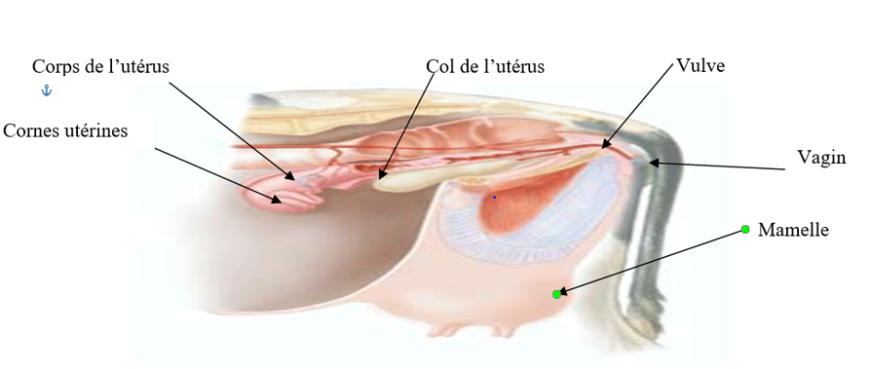
Figure 7 : Aspect général de l’appareil génital femelle

Slide 36
2.2Lieu de déroulement de l’ovogénèse et son évolution dans le temps
La formation des gamètes femelles se déroule dans les ovaires, c’est l’ovogenèse (figure n°8). Elle correspond à l’ensemble des étapes qui aboutissent à la formation des ovules ou ovotides à partir de cellules germinales souches appelées ovogonies formées par différentiation des gonocytes primordiaux au cours de la vie embryonnaire.
La formation des gamètes présente une certaine uniformité dans le règne animal.

Slide 37
2.2Lieu de déroulement de l’ovogénèse et son évolution dans le temps
Ce processus débute pendant la vie embryonnaire, se continue après la naissance avec une accélération au moment de la puberté et atteint son apogée au moment de l'ovulation. Il ne peut être distingué de l'évolution du follicule ovarien au sein duquel il se déroule en grande partie.
L'évolution du follicule, à son tour, est indissociable de l'activité cyclique de l'ovaire

Slide 38
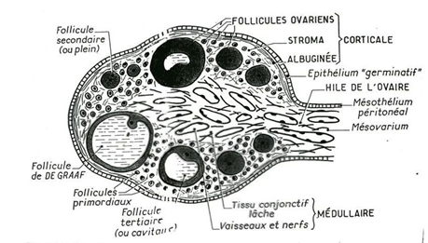
Figure 8 : Coupe transversale d’un ovaire

Slide 39
L’ovogénèse et folliculogenese
Phases de l’ovogénèse
L’ovogenèse comporte 3 phases
Phase de multiplication ;
Phase de croissance ;
Phase de maturation.

Slide 40
L’ovogénèse et folliculogenese
Définitions
L’ovogenèse: le processus de production des gamètes femelles, les ovocytes, ainsi que leur maturation en ovules.
La folliculogenese: Σ des phénomènes qui assure l’apparition puis la maturation des follicules de la sortie de la réserve jusqu’à l’ovulation ou involution (du follicule primaire au stade pré ovulatoire).

Slide 41
L’ovogénèse
1- Maturation prénatale
Ovogonie à 2Nchr entre en accroissement Ovocytes I (libérer au cours de sa vie sexuelle)
Bloquées en prophase I.
2- Maturation postnatale
Avant la l’ovulation (7ème mois – puberté): ovocytes entre dans une atrésie folliculaire (400000 follicules primordiaux).

Slide 42
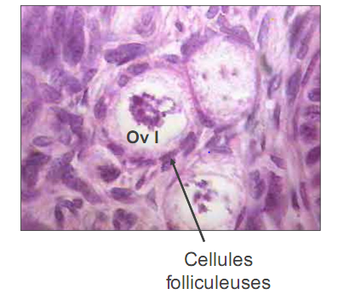
folliculogénèse
Figure 9 : Follicule primordial

Slide 43
folliculogenese
Figure 10 : Follicule primaire

Slide 44
folliculogénèse
Figure 11 : Follicule secondaire

Slide 45
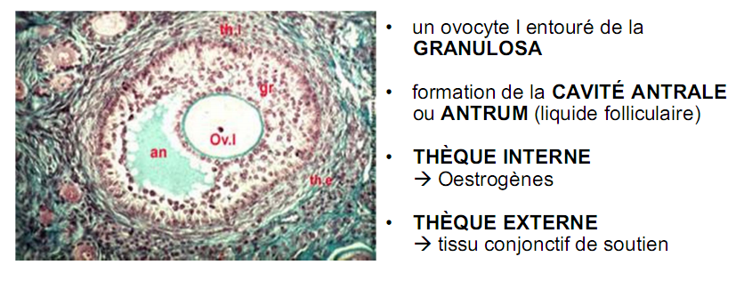
L’ovogénèse
Figure 13 : Follicule tertiaire

Slide 46
folliculogenese
Figure 14 : Follicule de DE GRAAF

Slide 47
Folliculogénèse

Slide 48
L’ovogénèse
A l’ovulation
Sous l’influence du pic LH et sous la pression du liquide folliculaire follicule de Degraff s’ouvre en un point: Stigma
Ovocyte II à N chr
Corona radiata
Globule polaire
Ponte ovulaire

Slide 49
L’ovogénèse
Après l’ovulation
En cas de fécondation: reprise de la 2ème division de l’ovocyte.
Pas de fécondation: ovocyte II dégénère et expulsé à l’extérieur: menstruation .
Cycle: maturation d’ovocyte (œuf).

Slide 50
L’ovogénèse

Slide 51
L’ovogénèse

Slide 52
L’ovogénèse

Slide 53
Emission des gamètes
Les gamètes ne sont pas émis directement par l’ovaire dans le tractus génital, mais il y a rupture de la paroi ovarienne et libération des gamètes à la surface de l’ovaire, où ils seront ensuite récupérés par le pavillon de la trompe.
Le trajet des gamètes est très court et ils ne seront pas expulsés hors de l’organisme, car ils rencontreront les spermatozoïdes dans la trompe, au niveau de l'ampoule.

Slide 54
Morphologie du gamète femelle: Ovocyte
Les gamètes femelles ou ovocytes (ou œufs) sont classés suivant leur taille. Celle-ci est en rapport avec la quantité du vitellus et sa distribution lors des premières divisions.
Types d’œufs | Caractéristiques | Espèces
Alécithes | Totalement dépourvus de vitellus | Mammifères placentaires
Oligolécithes | Peu de vitellus | Echinodermes (oursin), mollusques et mammifères
Mésolécithes, hétérolicithes | Charge moyenne de vitellus disposé d’une manière hétérogène selon un gradient vitellin | Amphibiens, céphalopodes (mollusques: seiche, calamar)
Mégalécithes, Télolécithes | Vitellus très important réparti dans presque tout le cytoplasme | Reptiles, oiseaux et poissons
Mégalécithes, centrolécithes | Vitellus important occupe le centre autour du noyau alors que le cytoplasme formatif est périphérique | Insectes

Slide 55
Morphologie du gamète femelle : Ovocyte
Le gamète femelle est une cellule de grande de taille. Son diamètre varie entre 100 microns à quelques centimètres chez les oiseaux. Sa surface membranaire dite plasmalemme se soulève et forme de fines et nombreuses microvillosités dont la densité augmente au cours de la folliculogenèse.
C’est une cellule qui n'a pas terminé sa maturation nucléaire et qui reste entourée de ses enveloppes. Très différente du gamète mâle, est entouré d'une couche de glycoprotéines, la zone pellucide, et de cellules granuleuses (des cellules folliculaires), qui constituent la corona radiata (figure 21).

Slide 56
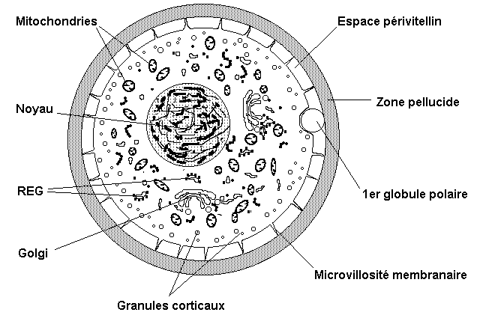
Morphologie du gamète femelle : Ovocyte
Figure 21 : Ovocyte II

Slide 57
Phases du cycle ovarien
Chez la femelle le cycle sexuel est interrompu pendant la gestation et la lactation; il se compose de 2 phases
-Phase folliculaire: au début du cycle le taux d’hormones circulantes (œstrogènes-progestérones) est faible ; la production de FSH et LH est alors stimulée. La FSH agit sur l’ovogenèse donc sur la sécrétion d’œstrogène dont l’augmentation dans le sang provoque une libération massive de LH qui entraine la rupture du follicule et la ponte.
-Phase lutéal: la LH stimule la transformation du follicule déhiscent en cops jaune. La thèque pénètre dans la granulosa dont les cellules se chargent en lipide, l’ensemble présente alors les caractères d’une glande endocrine en produisant beaucoup de progestérone ainsi que d’œstrogène.

Slide 58
Phases du cycle ovarien
Ovulation : chez la plupart des mammifères, l’ovulation est spontanée : elle a lieu en l’absence de mâle à des intervalles de temps réguliers caractéristiques de l’espèce. Deux types de cycles sont distingués : le cycle œstral et le cycle menstruel.
Cycle œstral est caractérisé par l’apparition périodique d’un comportement d’œstrus ou d’acceptation du mâle pendant la période qui précède l’ovulation (chez tous les mammifères sauf les primates), le cycle exprime l’intervalle qui sépare deux œstrus donc deux ovulations.
Cycle menstruel : chez les primates et l’espèce humaines, les femelles acceptent de s’accoupler en dehors du moment de l’ovulation, il n’ya pas d’œstrus caractérisé. Au cours de ce cycle, l’activité cyclique des ovaires se manifeste par l’apparition périodique d’un saignement utérin ou menstruation. L’œstrus et la menstruation caractérisent respectivement le début du cycle œstral et le début du cycle menstruel. L’ovulation a lieu au début du cycle œstral et au milieu du cycle menstruel.

Slide 59
Phases du cycle ovarien
Au niveau de l’ovaire : 4 phases successives
Pré-œstrus : période de croissance de follicule (phase folliculinique) FHS+++ et LH+, se traduisant par sécrétion croissante d’œstrogènes.
Œstrus : œstrogène +++, femelle accepte le mâle, fin d’œstrus rupture de follicule de De Graaf , FSH +, LH +++.
Post œstrus: épanouissement du cops jaune qui secrète la progestérone avec installation d’un état pré gravidique de l’utérus.
Diœstrus: phase la plus longue caractérisée par le repos sexuel et la régression du corps jaune.

Slide 60
Tableau3:Durée des différentes phases du cycle sexuel des femelles de mammifères et moment de l’ovulation par rapport à l’œstrus.

Slide 61
Phases du cycle ovarien
Au niveau de l’oviducte:
Hyperactivité des cellules glandulaires au moment de l’ œstrus.
Contraction des trompes pour transport des ovocytes vers l’utérus.
Reconstitution des cellules glandulaire sous l’effet de la progestérone.

Slide 62
Principes d’organisation fonctionnelle (hormones ovariennes)
Après l’ovulation les parois du follicule et les thèques s’effondrent et se plient, ils se transforment en corps jaune, structure glandulaire qui s’écrête surtout la progestérone et un peu d’œstrogène.
Si l'ovocyte est fécondé le corps jaune ne dégénère pas et sous l'effet des HCG dont l’effet et analogue à celui de la LH, il augmente de taille pour former le corps jaune gravidique ou !e corps jaune gestatif et accroît sa production hormonale (surtout la progestérone).
Si l'ovocyte n'est pas fécondé le corps jaune dégénère à la fin du cycle (lutéolyse); ce corps jaune de menstruation ou corps jaune cyclique laisse une cicatrice tissulaire dans l'ovaire c'est le corpus albicans ou corps blanc

Slide 63
Phases du cycle ovarien
Au niveau de l’utérus
Période sous œstrogène: hypertrophie et congestion des cornes utérines (œdémateuse),endomètre s’épaissit ,les glandes s’allongent ,volumineuses contournées (sécrétion abondante de glycogène).
Période sous progestérone: prolifération des cellules épithéliales, endomètre s’épaissit, glandes s’allongent remplis de mucus et de glycogène.
Au niveau du cervix: à l’ œstrus ,le mucus cervical plus abondant et plus filtrant .
Au niveau du vagin: cellules épithélial kératinisée, muqueuse sèche.
63

Slide 64
Rythme de vie génitale
Discontinu: pas de cycle pendant certaines périodes.
Espèces mono-œstriennes: un seul œstrus par an (loup, renard, sanglier).
Espèces di-œstriennes: deux œstrus par an.
carnivores domestique .
Continu: espèces domestiques poly œstriennes (vache-femme), plusieurs cycles par an.
Ménopause(femme), réforme (animaux) pas d’ovulation, absence d’ œstrogène atrophie progressive de l’utérus, épithélium vaginal et de la glande mammaire.
64

Slide 65
Principes d’organisation fonctionnelle (hormones ovariennes)
Progestérone: c'est un produit synthétisé en grande partie par !e corps jaune (par les cellules de la granulosa; la progestérone à la propriété de provoquer la dentelle utérine et le maintien de la gestation, la synthèse des progestagènes peut également avoir lieu par le placenta et les corticosurrénales.
Œstrogènes: sont un groupe de substance à constitution chimique variée possédant tous la propriété commune de faire apparaître les signes de l'œstrus (chaleurs chez les animaux). Ceux sont des hormones sécrétées par les cellules de la thèque interne. Les œstrogènes stimulent la prolifération des cellules de la granulosa et la maturation ovocytaire et leur concertation élevée dans le sang provoque l'apparition du pic de LH.
Inhibine: secrétée par les cellules folliculaires durant la phase folliculaire et par le corps jaune en phase lutéale. Elle inhibe la sécrétion de FSH.
Androgènes: secrétées en infimes parties par la thèque interne des follicules.

